Slide 1
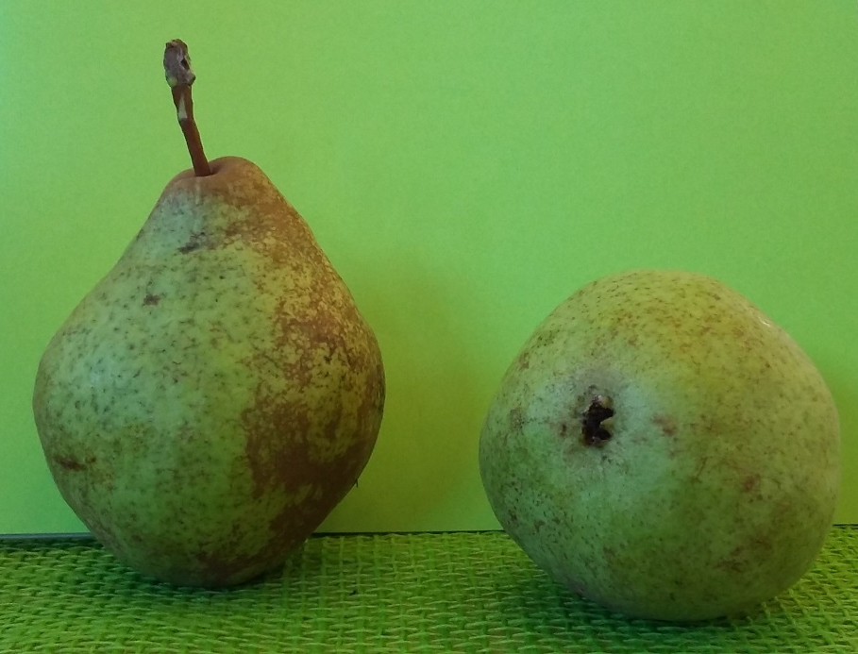

Slide 2
Blumenbachs Butterbirne
Merkmale: Frucht mittelgroß bis groß, birnförmig, etwas beulig. Fruchtschale gelblichgrün, Lentizellen auffällig, deutliche Berostung. Fruchtfleisch schmelzend, gewürzt, süß mit angenehmer Säure.
Genussreife: November

Slide 3
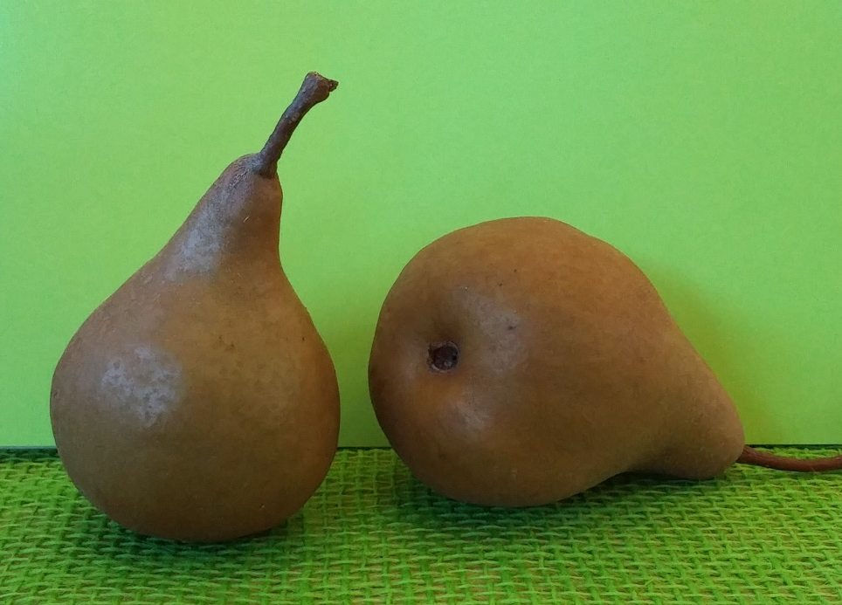

Slide 4
Bosc‘s Flaschenbirne
Merkmale: Frucht groß, kalebassenförmig, auch dickbauchig. Fruchtschale Hellgrün, zur Reifezeit ganzflächig berostet. Frucht-fleisch schmelzend, gewürzt, sehr süß.
Verwendung: Tafel- und Wirtschaftsbirne.
Genussreife: Oktober bis November.

Slide 5
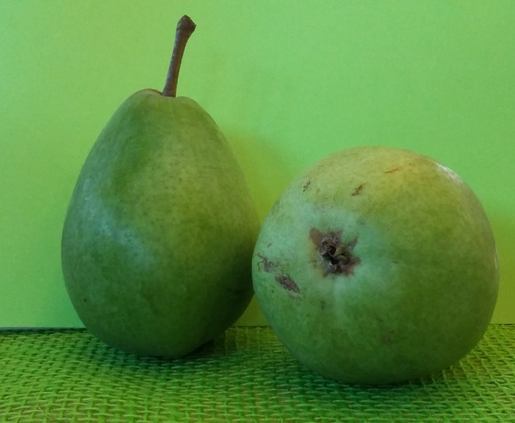

Slide 6
Alexander Lucas
Merkmale: Frucht mittelgroß bis sehr groß; abgestumpft kegelförmig. Fruchtschale leuchtend gelb Sonnseite, bis gerötet. Schalenpunkte deutlich
Verwendung: Tafel- und Wirtschaftsbirne
Genussreife: November bis Dezember

Slide 7
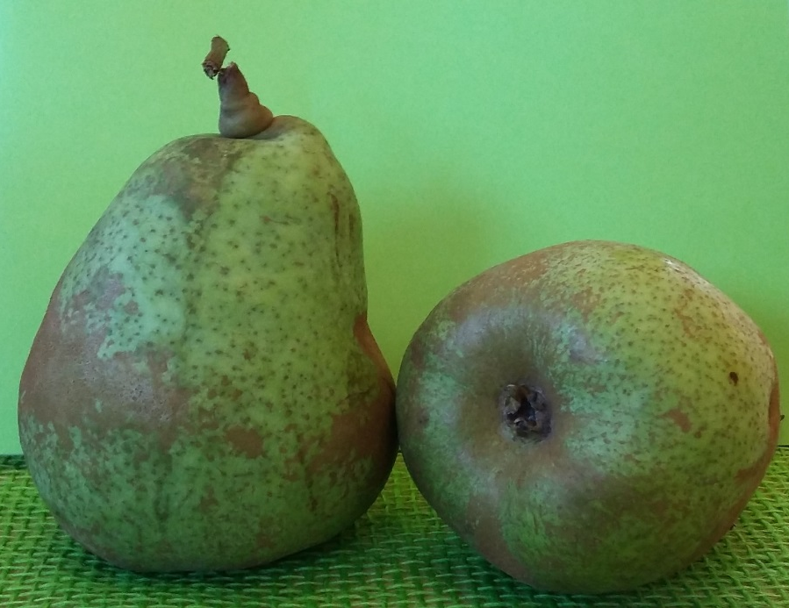

Slide 8
Bayerische Weinbirne
Merkmale: Frucht mittelgroß bis groß, kreiselförmig. Fruchtschale gelbgrün bis gelb, deutlich berostet.
Verwendung: Mostbirne
Verwertung: September bis Oktober

Slide 9
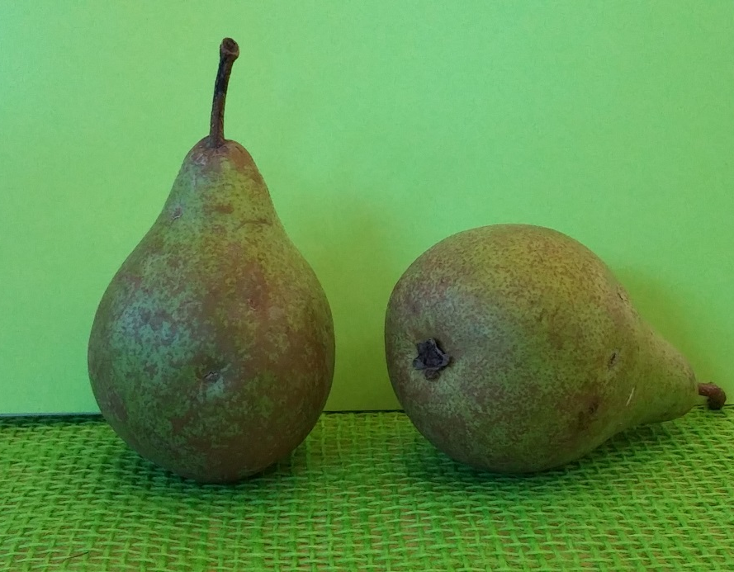

Slide 10
Concorde
Herkunft: Entstanden in Cambridge England; Kreuzung aus Vereinsdechantsbirne x Conference, Sortenschutz seit 1993
Verwendung: Ähnlich `Conference`
Pflückreife: Mitte bis Ende September
Genussreife: Oktober bis November

Slide 11
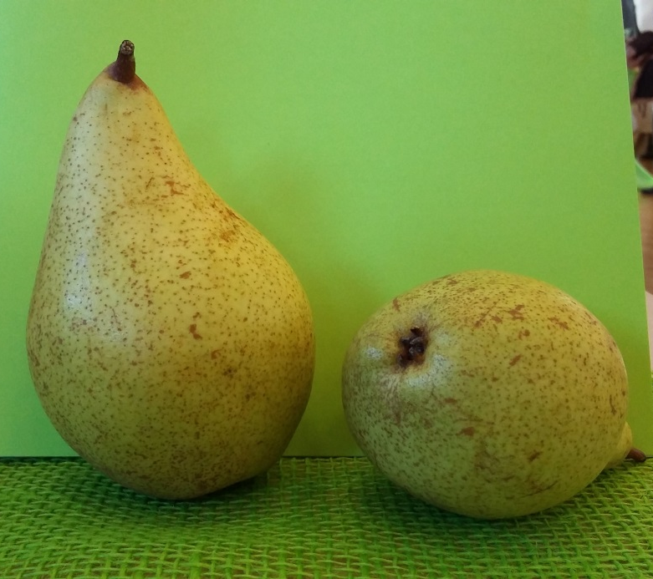

Slide 12
Condo
Merkmale: Frucht mittelgroß, schief birnförmig. Fruchtschale grünlichgelb. Fruchtfleisch schmelzend, leicht aromatisch süß.
Verwendung: Tafelbirne, Frischobst Genussreife: Oktober bis Dezember

Slide 13
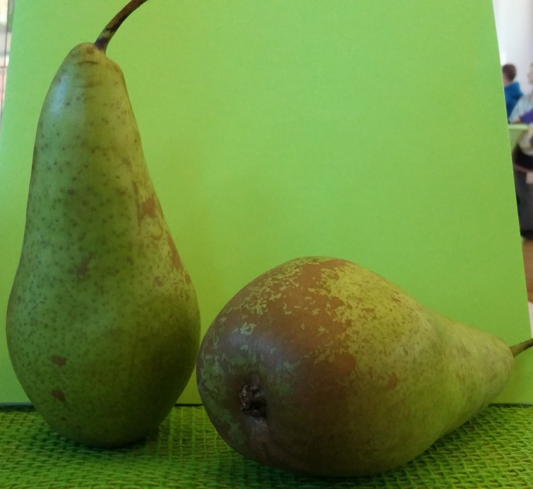

Slide 14
Conferencebirne
Merkmale: Frucht mittelgroß, lang birnförmig. Fruchtschale grünlichgelb. Zur Reifezeit großflächig marmoriert berostet. Fruchtfleisch leicht gewürzt, harmonisches Zucker-Säureverhältnis.
Verwendung: Tafel- Wirtschaftsbirne
Genussreife: September

Slide 15
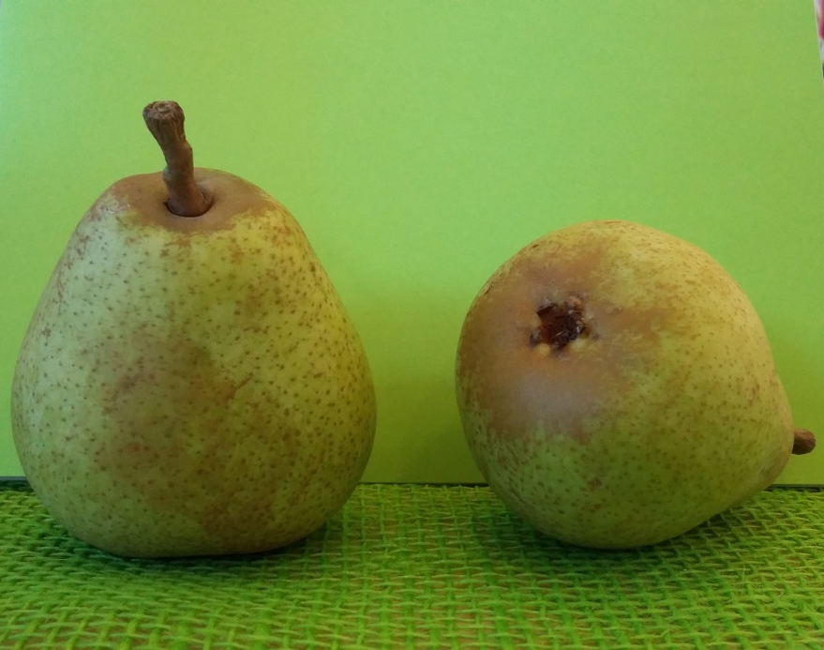

Slide 16
Doppelte Phillipsbirne
Herkunft: stammt aus Belgien
Verwendung: sehr gute Tafel- gute Wirtschaftsbirne
Genussreife: Ab September
Haltbarkeit: bis Mitte Oktober

Slide 17
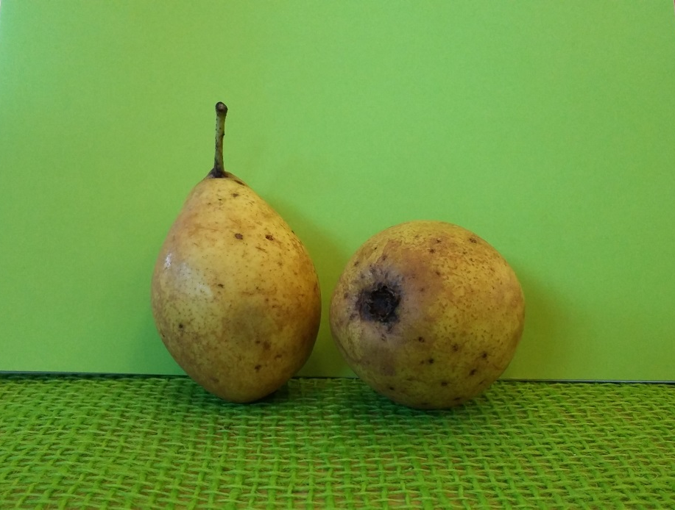

Slide 18
Fäßlebirne
Merkmale: Frucht mittelgroß, bauchig. Fruchtschale grüngelb, Sonnseite gerötet. Fruchtfleisch gewürzt, süß.
Verwendung: Wirtschaftsbirne
Genussreife: September

Slide 19
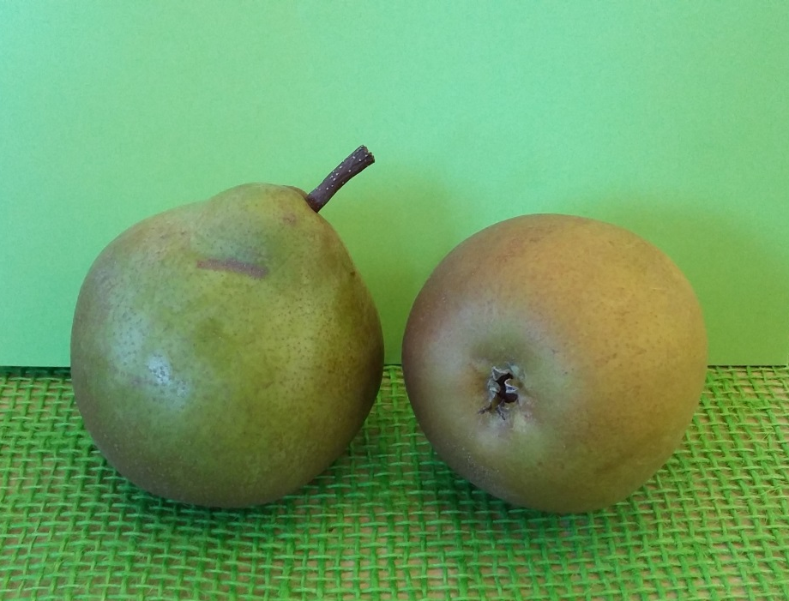

Slide 20
Gellerts Butterbirne
Merkmale: Fruchtabgestumpft kegelförmig. Fruchtschale gelblichgrün, später gelb. Zur Reifezeit großflächig berostet. Fruchtfleisch schmelzend, aromatisch, süß mit leichter Säure
Verwendung: Sehr gute Tafel-, auch Wirtschaftsbirne
Genussreife: September bis Oktober

Slide 21
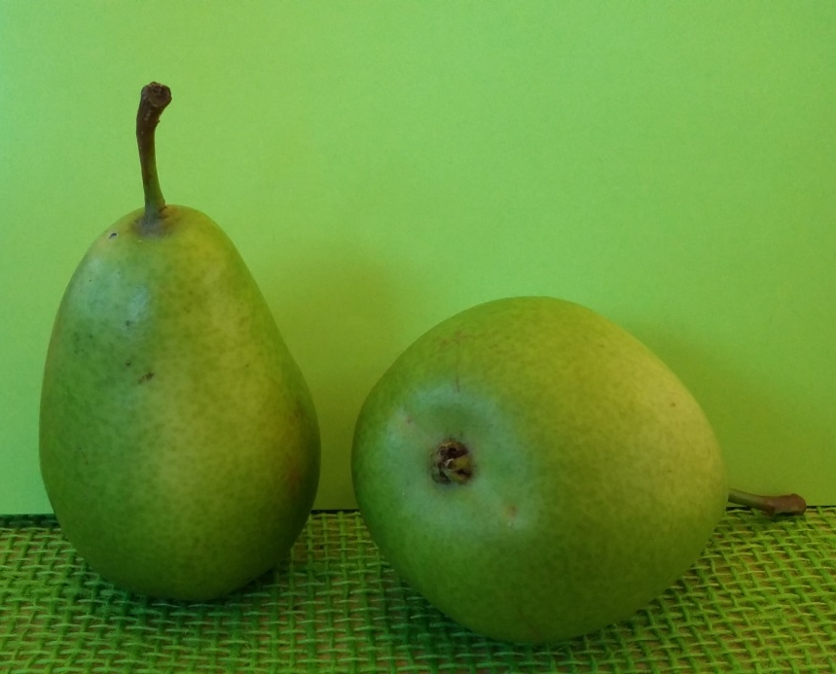

Slide 22
Gute Luise
Merkmale: Große bis sehr große, abgestumpft-kegelförmige bis länglich-eiförmige Birne. Fruchtschale glatt, grün, später gelbgrün. Sonnseite verwaschen und gestreift gerötet. Berostung an Stiel und Kelch häufig. Fruchtfleisch gelblichweiß, sehr fein, schmelzend.
Verwendung: Sehr gute Tafel-, gute Wirtschaftsbirne
Reifezeit: Anfang bis Ende Oktober

Slide 23
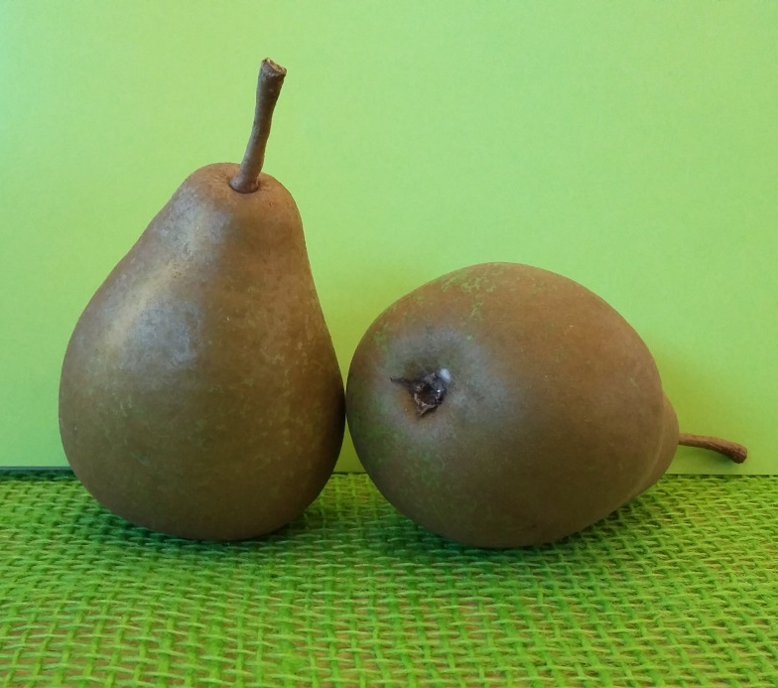

Slide 24
Hofratsbirne
Merkmale: Frucht groß, flaschenförmig. Fruchtschale mattgelb. Stiel und Kelch berostet, Rostpunkte auf der ganzen Frucht. Fruchtfleisch halbschmelzend, angenehme Säure mit feiner Würze.
Verwendung: Tafel- und Wirtschaftsbirne
Genussreife: Oktober

Slide 25
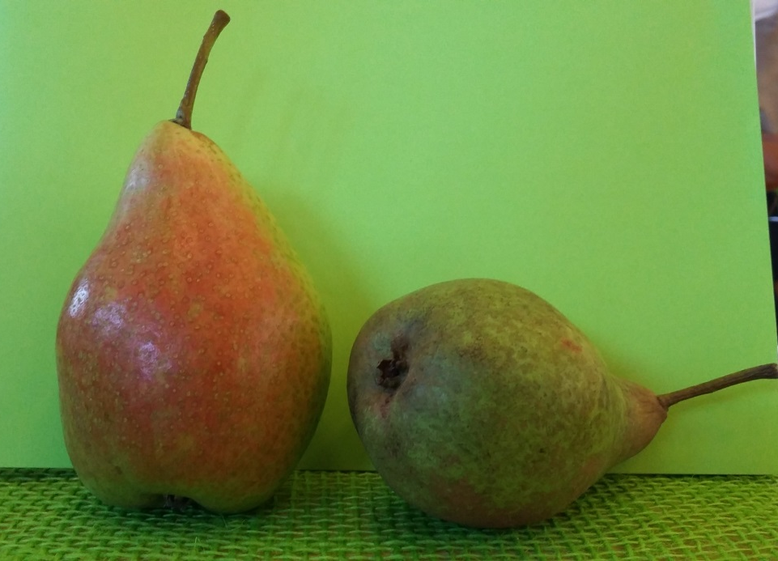

Slide 26
Köstliche von Charneu
Merkmale: Frucht groß, eiförmig. Fruchtschale grünlichgelb bis gelb, Sonnseite gerötet und gestreift. Leichte Berostung, Fruchtfleisch schmelzend, gewürzt, sehr süß.
Verwendung: Tafel- und Wirtschaftsbirne
Genussreife: Oktober bis November

Slide 27
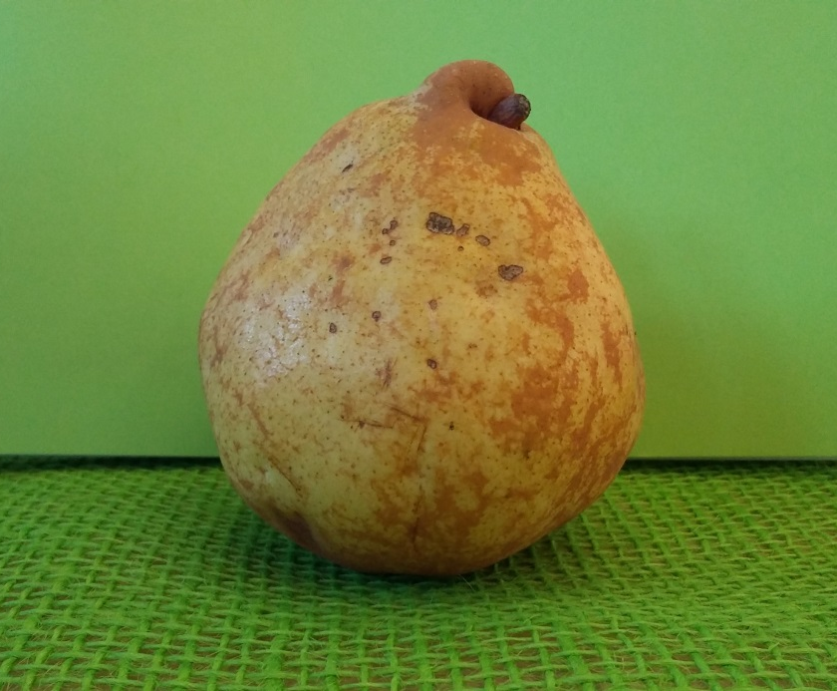

Slide 28
Kongressbirne
Merkmale: Fruchtsehr groß, zählt zu den größten Birnen. Meist kegelförmig, aber sehr unregelmäßig gebaut, beulig, wulstig. Schale etwas glänzend, höckerig.
Reifezeit: September bis Anfang Oktober

Slide 29
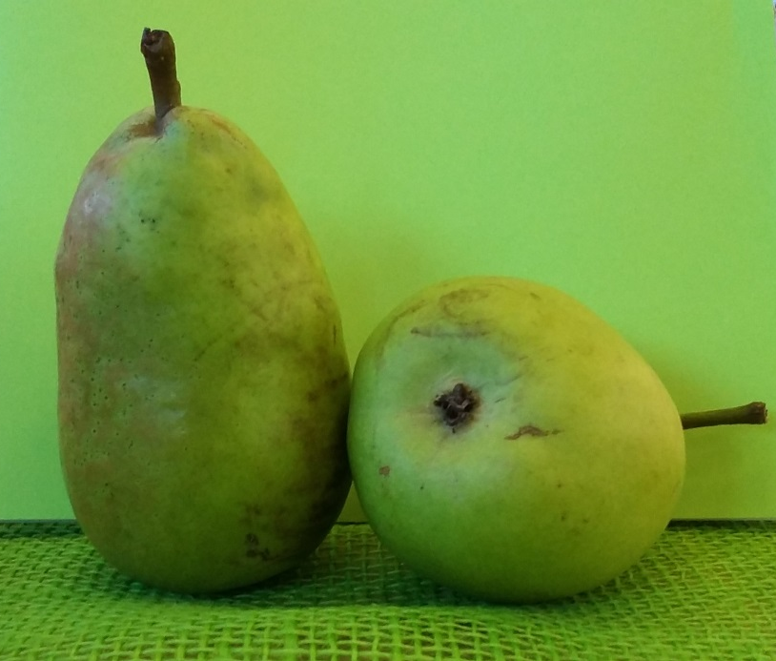

Slide 30
Lebruns Butterbirne
Merkmale: Frucht groß bis sehr groß, walzenförmig. Fruchtschale grünlichgelb bis weißlichgelb, Sonnseite manchmal leicht gerötet. Stiel und Kelch berostet. Fruchtfleisch halbschmelzend, gewürzt, süß.
Verwendung: Tafel- und Wirtschaftsbirne Genussreife: Oktober

Slide 31
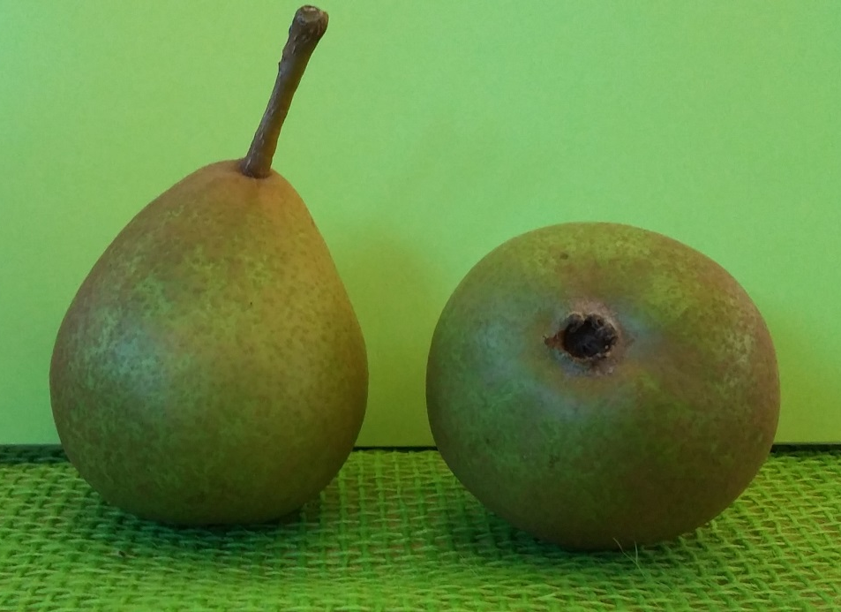

Slide 32
Madam Verté
Merkmale: Frucht mittelgroß, birnförmig, auch dickbauchig. Fruchtschale gelb, Sonnseite leicht gerötet. Zur Reifezeit fast ganzflächig berostet. Frucht aromatisch, süß.
Verwendung: Tafel- und Wirtschaftsbirne
Verarbeitung: Dezember bis Februar

Slide 33
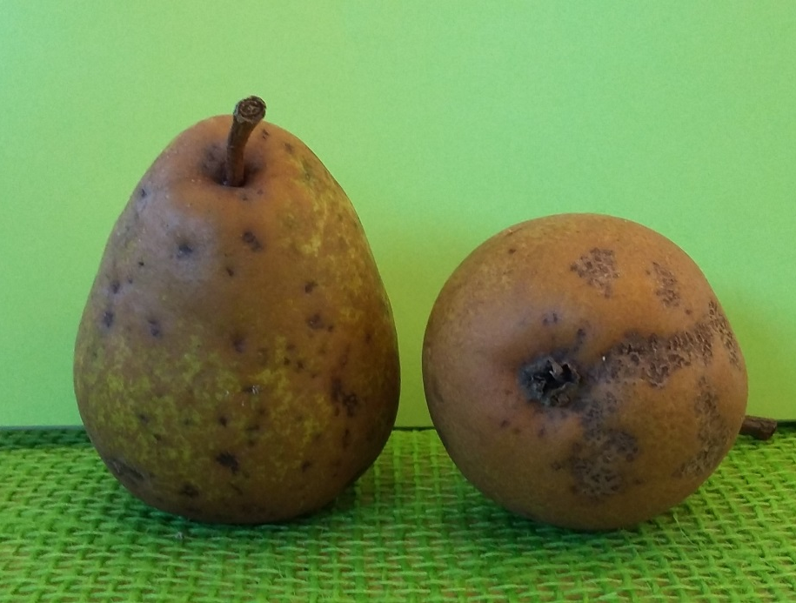

Slide 34
Minister Dr. Lucius
Merkmale: Frucht groß bis sehr groß, abgestumpft kegelförmig. Fruchtschale gelb, Sonnseite gerötet, Kelch und Stiel berostet. Fruchtfleisch schmelzend, gewürzt, süß.
Verwendung: Tafel- und Wirtschaftsbirne

Slide 35
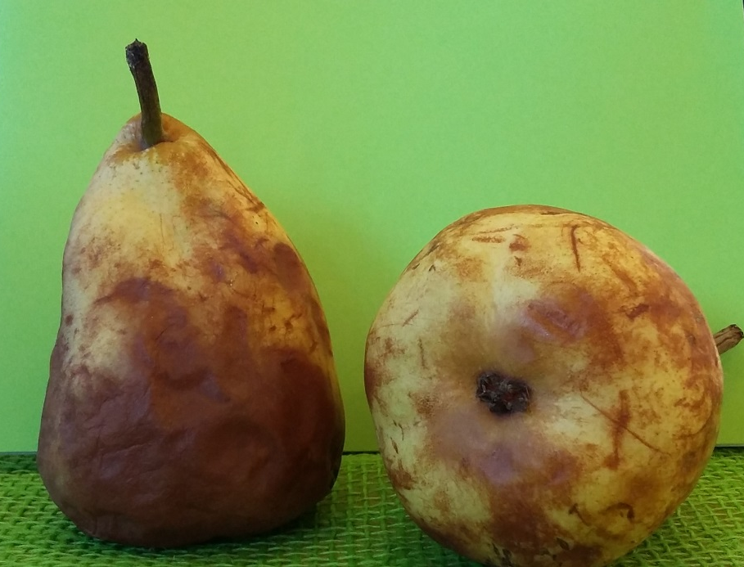

Slide 36
Pitmaston
Merkmale: Frucht groß bis sehr groß, birnförmig. Fruchtschale gelb, zur Reifezeit rötlichgelb. Stiel stark berostet, Rostflecken auf der ganzen Frucht. Fruchtfleisch schmelzend, säuerlichsüß.
Verwendung: Tafel- und Wirtschaftsbirne
Genussreife: Oktober

Slide 37
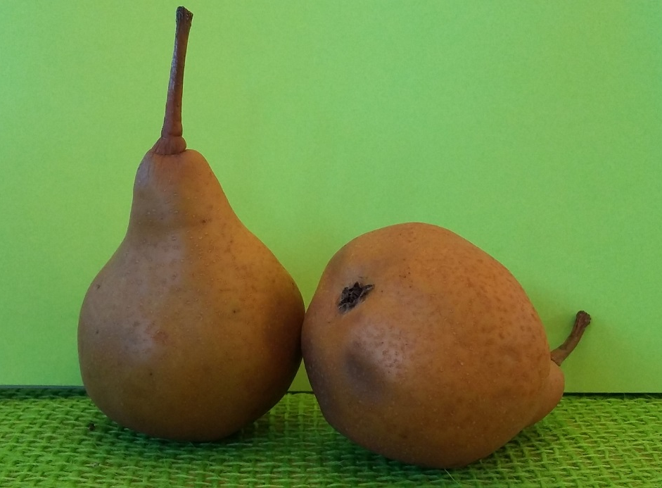

Slide 38
Prinzessin Marianne
Merkmale: Mittelgroße, birnen- bis flaschenförmige, etwas kantige Frucht. Schale rau, grünlich bis bräunlichgelb. Zur Reifezeit zimtfarben berostet.
Reifezeit: Ende September

Slide 39
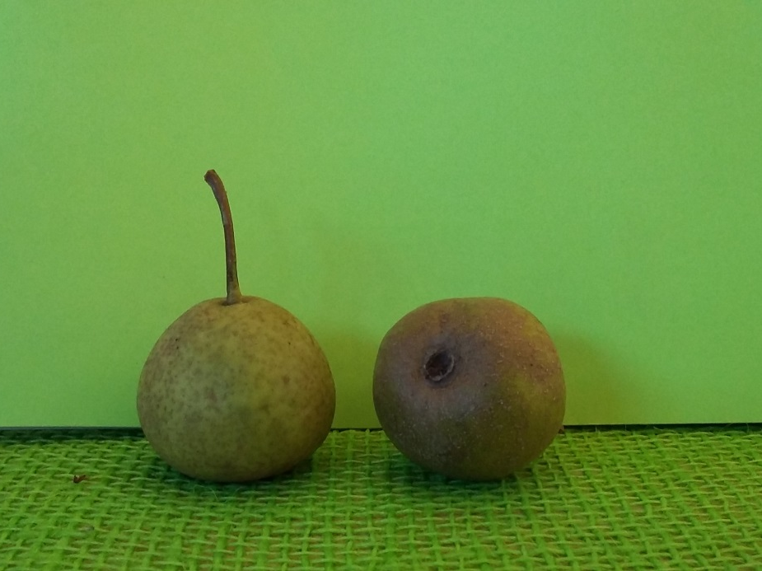

Slide 40
Schäufelebirne
Merkmale: Bildet sehr große Bäume mit charakteristisch kleinen Früchten. Im Allgäu regionaltypisch.
Verwendung: Mostbirne

Slide 41
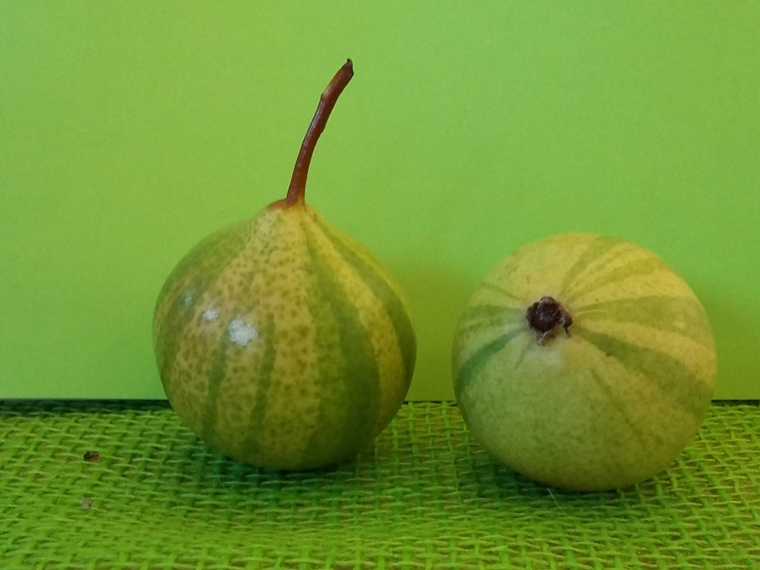

Slide 42
Schweizerhose
Merkmale: Frucht mittelgroß, bauchig. Fruchtschale grün, gelb und rot gestreift. Fruchtfleisch schmelzend, süß.
Verwendung: Tafelbirne
Genussreife: September bis Oktober

Slide 43
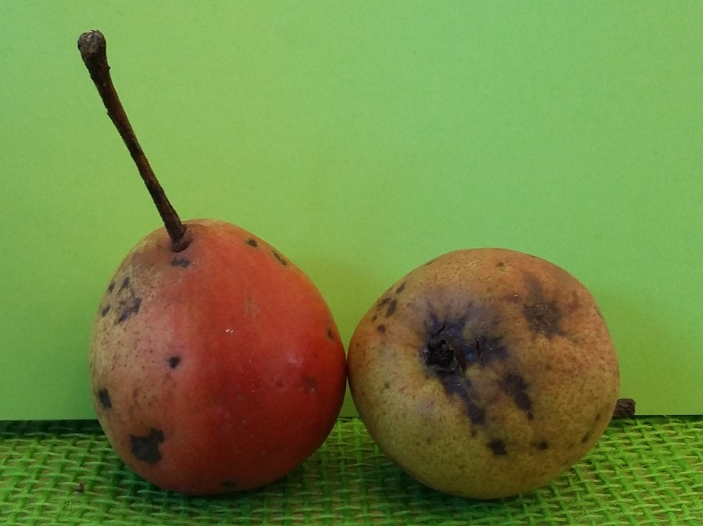

Slide 44
Ulmer Butterbirne
Merkmale: Frucht mittelgroß, rundlich. Fruchtschale gelblichgrün, später gelb, Sonnseite gerötet. Fruchtfleisch schmelzend, gewürzt, süß.
Verwendung: Tafel- und Wirtschaftsbirne
Genussreife: Oktober

Slide 45
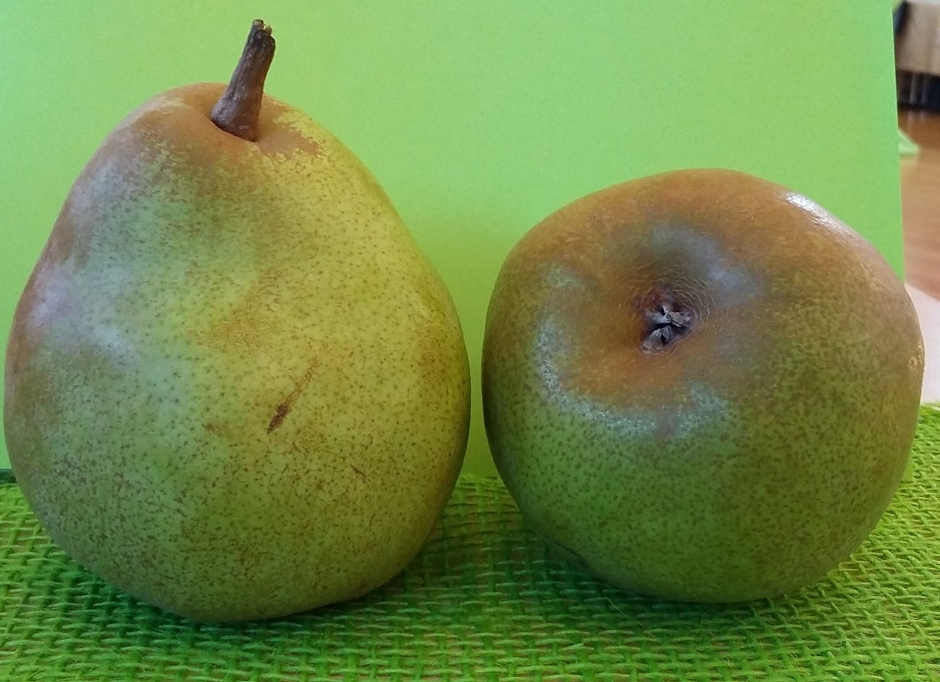

Slide 46
Vereins-Dechantsbirne
Merkmale: Frucht groß, abgestumpft kegelförmig, beulig. Fruchtschale gelb, Sonnseite gerötet. Auffällige Lentizellen. Fruchtfleisch schmelzend, gewürzt, süß sehr wohlschmeckend
Verwendung: Tafel- und Wirtschaftsbirne Genussreife: Oktober bis November

Slide 47
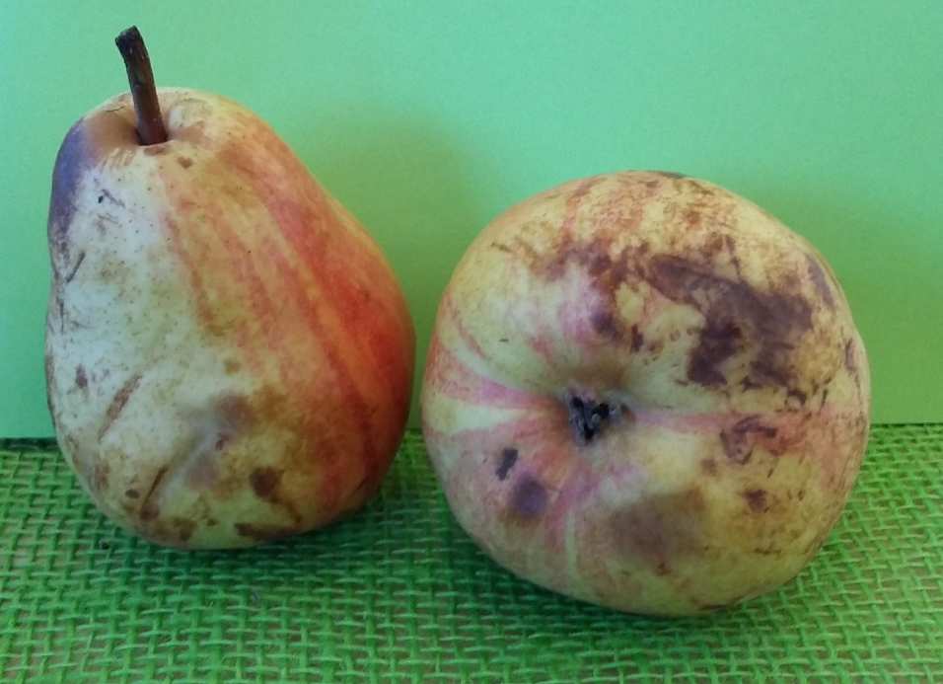

Slide 48
Williams Christbirne
Merkmale: Frucht groß bis sehr groß, bauchig birnförmig bis glockenförmig, leichte Falten. Fruchtschale hellgelb manchmal gerötet. Kelch und Stiel häufig berostet. Fruchtfleisch schmelzend, ausgeprägt gewürzt, süß.
Verwendung: sehr gute Tafel- und Wirtschaftsbirne
Genussreife: September

Slide 49
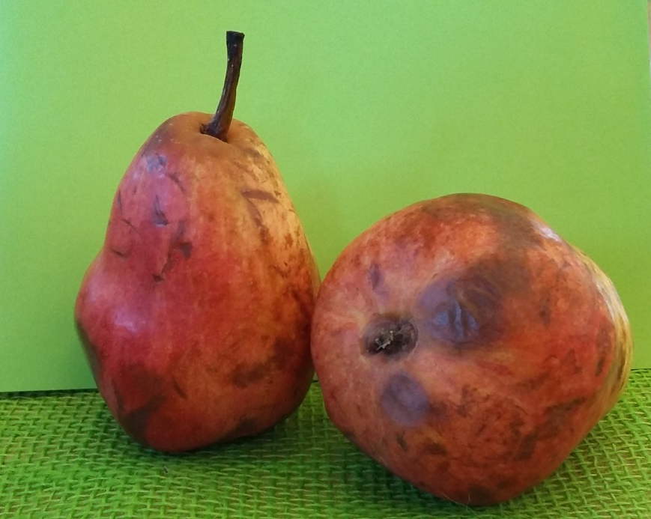

Slide 50
Williams Christbirne rot
Merkmale: Frucht groß bis sehr groß, bauchig birnförmig bis glockenförmig. Leichte Falten. Fruchtschale hellgelb, manchmal gerötet. Kelch und Stiel häufig berostet. Fruchtfleisch schmelzend, ausgeprägt gewürzt, süß.
Verwendung: Sehr gute Tafel- und Wirtschaftsbirne
Genussreife: September

Slide 51
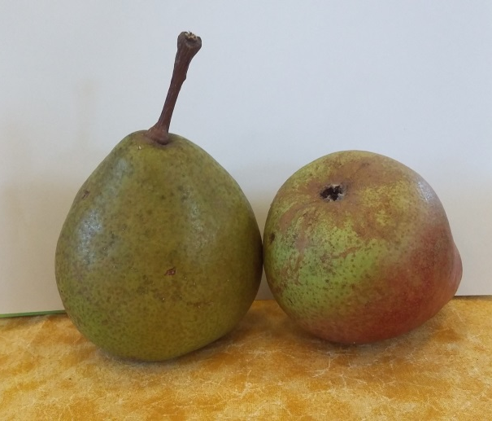

Slide 52
Katzenkopf/Großer Katzenkopf
Herkunft: Umstritten; uralte dt. Sorte, um 1590 bereits in Bamberger Baumschulen vermehrt; Vermehrung in ganz Mitteleuropa
Verwendung: Bekannte Kochbirne, Dörr- und Mostbirne
Plückreife: Ab Ende Oktober
Genussreife: Ab Dezember, haltbar bis zum Frühsommer

